Slide 1

Теория вероятностей и математическая статистика
Вебинары

Slide 2

Теория вероятности и математическая статистика
Урок 2
Дискретные случайные величины. Закон распределения вероятностей. Биномиальный закон распределения. Распределение Пуассона

Slide 3
На этом уроке мы изучим:
Что такое дискретная случайная величина
Закон распределения вероятностей
Биномиальное распределение
Распределение Пуассона

Slide 4

Случайная величина - это величина, которая в результате испытания принимает только одно возможное значение.

Slide 5
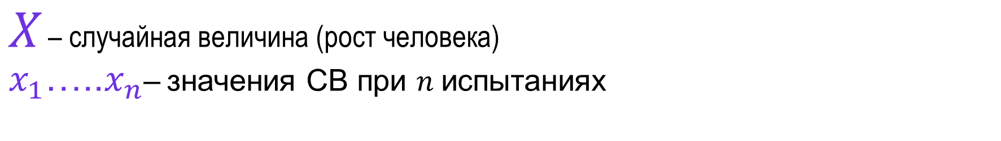
$X$ – случайная величина (рост человека)
$x_{1}$…..$x_{n}$– значения СВ при $n$ испытаниях
Таблица 1
Наименование случайной величины Х | х1 | х2 | х3 | х4 | х5 | х6
Рост | 167 | 173 | 162 | 168 | 181 | 158

Slide 6
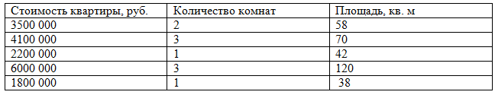
Определить количество СВ
Таблица 2

Slide 7
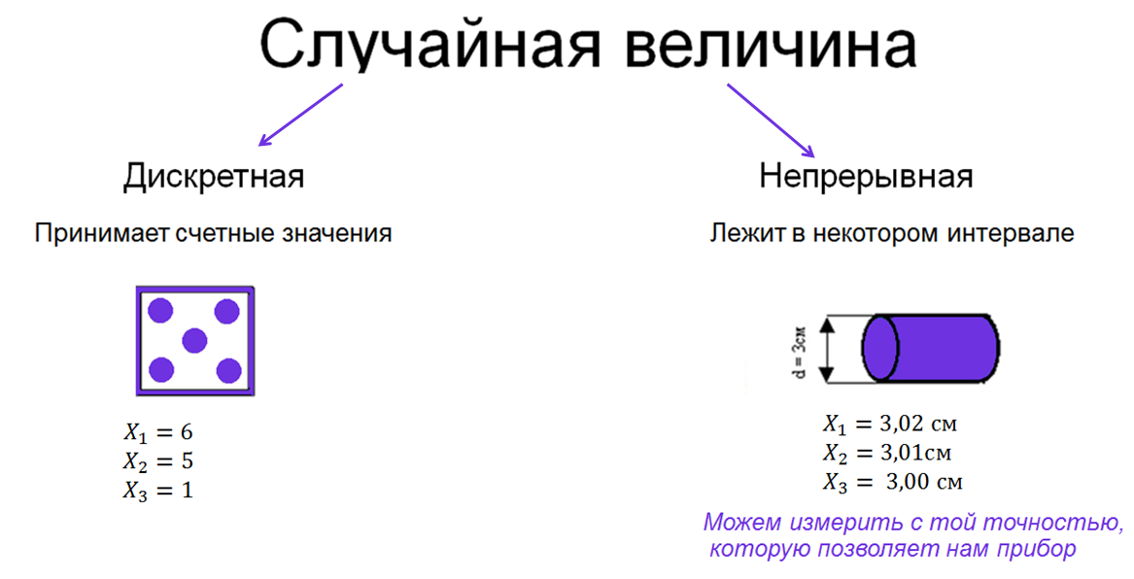

Slide 8
Дискретная случайная величина принимает отделенные друг от друга значения.

Slide 9
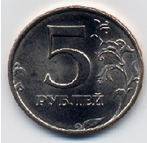
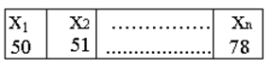
1 ) В результате 100-кратного подбрасывания монетки орел может выпасть 50 или 51 раз (целое число в диапазоне от 0 до 100 включительно), но он не может выпасть 50 с половиной раз.
Примеры дискретной случайной величины
$$X−число выпавших орлов при подбрасывании монетки 100 раз$$

Slide 10
Примеры дискретной случайной величины
2 ) Число пасмурных дней летом

Slide 11

Примеры дискретной случайной величины
3) Число метеоритов, упавших на Землю за определенный год
1985 год | 1986 год | 1987год | …………. | n -й год
0 | 1 | 0 | …………. | 1

Slide 12
Закон распределения вероятностей случайной величины - это соответствие между возможными значениями этой величины и вероятностями, которые этим значениям соответствуют. Иными словами закон распределения вероятностей случайной величины - это модель, которая описывает поведение этой случайной величины
Таблица 3
5 | 5 | 4 | 5 | 3 | 4 | 5 | 4 | 5 | 4
Таблица 4
5 | 5 раз | 50%
4 | 4 раза | 40%
3 | 1 раз | 10%

Slide 13
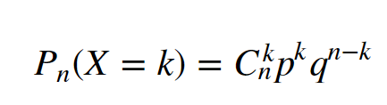
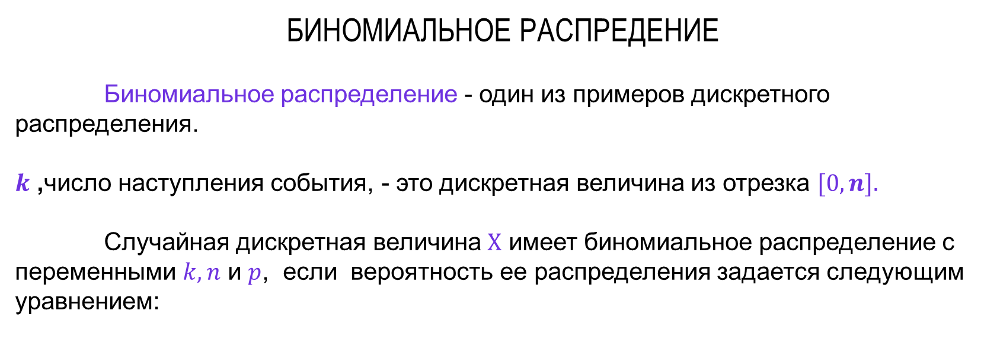
БИНОМИАЛЬНОЕ РАСПРЕДЕНИЕ
Биномиальное распределение - один из примеров дискретного распределения.
$k$ ,число наступления события, - это дискретная величина из отрезка $[0, n].$
Случайная дискретная величина $Х$ имеет биномиальное распределение с переменными $k,n$ и $p$, если вероятность ее распределения задается следующим уравнением:
где $p$ - это вероятность наступления события $A$ в независимых испытаниях, a $q = 1 – p.$

Slide 14
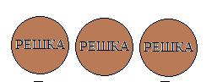
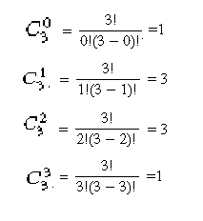
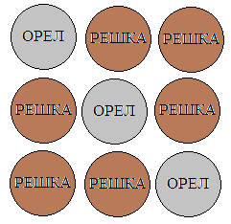
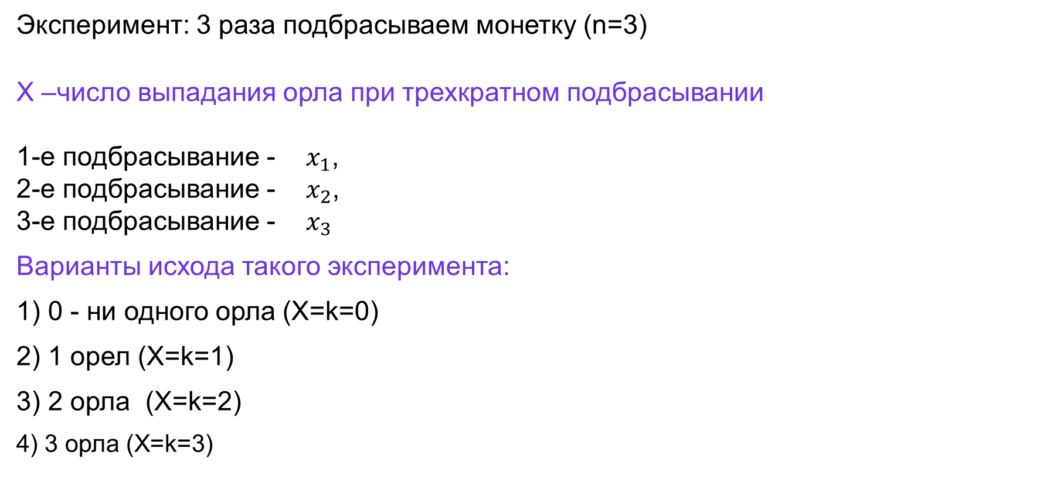
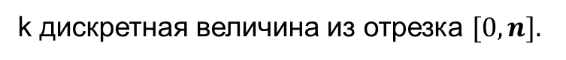
k дискретная величина из отрезка $[0, n].$
Эксперимент: 3 раза подбрасываем монетку (n=3)
Х –число выпадания орла при трехкратном подбрасывании
1-е подбрасывание - $x_{1}$, 2-е подбрасывание - $x_{2}$, 3-е подбрасывание - $x_{3}$
Варианты исхода такого эксперимента: 1) 0 - ни одного орла (X=k=0) 2) 1 орел (X=k=1) 3) 2 орла (X=k=2) 4) 3 орла (X=k=3)

Slide 15
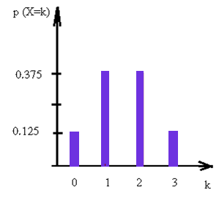
Р(0) = 1/8= 0,125 Р(1)=3 /8 =0,375 Р(2) =3/8= 0,375 Р(3) =1/8= 0,125 0,125+0,375+0,375+0,125=1
Х(кол-во орлов) | 0 орлов | 1 орел | 2 орла | 3 орла
P(х) | 0,125 | 0,375 | 0,375 | 0,125
k=0
k=1
k=2
k=3
С общ = 1+3+3+1 =8
Графическая модель дискретной величины Х

Slide 16
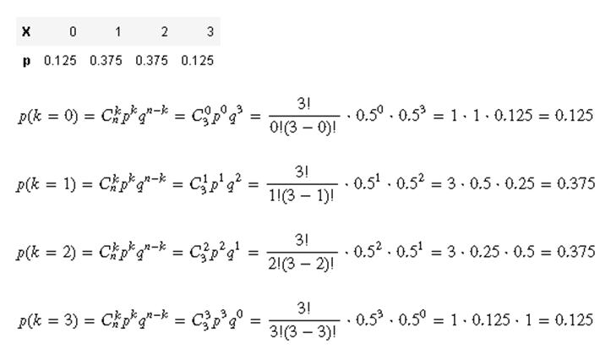
Биномиальное распределение Формула Бернулли:

Slide 17
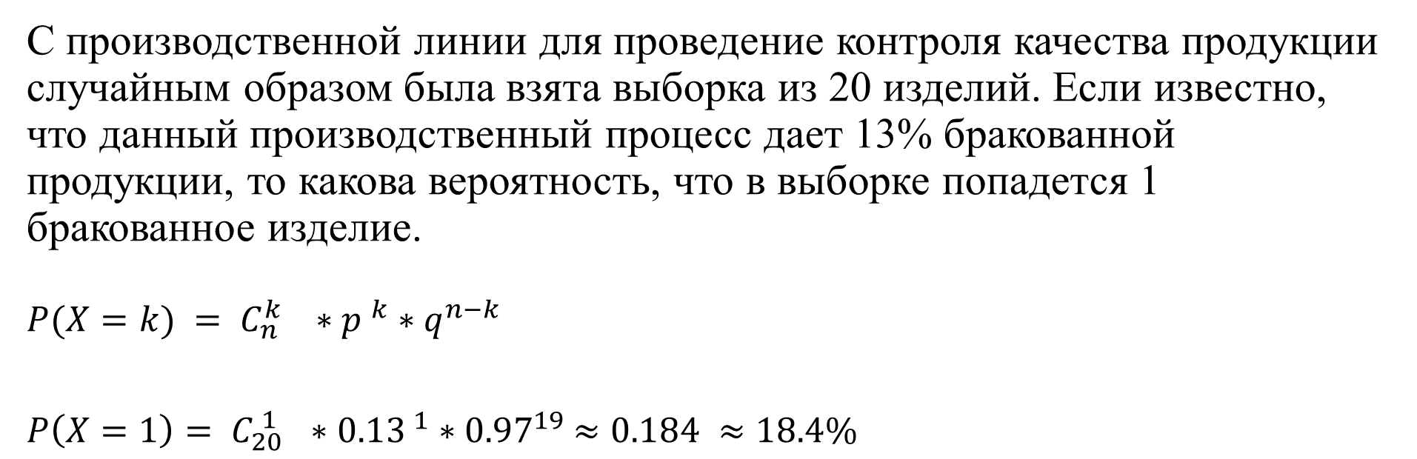
Биномиальное распределение
С производственной линии для проведение контроля качества продукции случайным образом была взята выборка из 20 изделий. Если известно, что данный производственный процесс дает 13% бракованной продукции, то какова вероятность, что в выборке попадется 1 бракованное изделие.
$$P(X=k) = C_{n }^{k }∗{p }^{k}∗q^{n−k}$$
$P\left(X=1\right)= C_{20 }^{ 1 }∗{0.13 }^{1}∗{0.97}^{19}$ $≈0.184 ≈18.4\%$

Slide 18
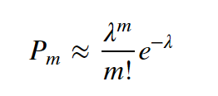
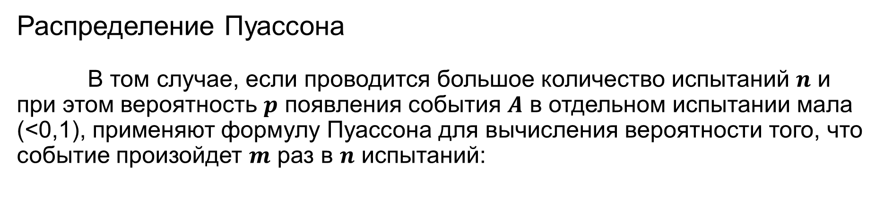
Распределение Пуассона
В том случае, если проводится большое количество испытаний $n$ и при этом вероятность $p$ появления события $A$ в отдельном испытании мала (<0,1), применяют формулу Пуассона для вычисления вероятности того, что событие произойдет $m$ раз в $n$ испытаний:
$λ−$ среднее количество наступления события за определенную единицу измерений, например, потребителей /час, вкраплений /$м^{2}$

Slide 19
Распределение Пуассона показывает вероятность числа наступления события А за фиксированную единицу измерения

Slide 20
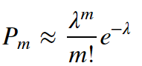
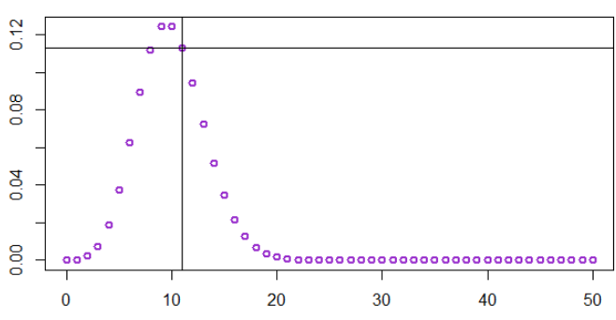
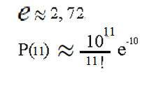
Задача: вероятность того, что среди писем, поступающих на определенный почтовый ящик, встретится письмо со спамом, составляет 0.01. Найдите вероятность того, что среди 1000 писем, поступивших на него за месяц, будет 11 со спамом
Решение:
m=11, n=1000
λ = p*n = 0,01 *1000 =10 писем
Ответ: Р (11) 0.113

Slide 21
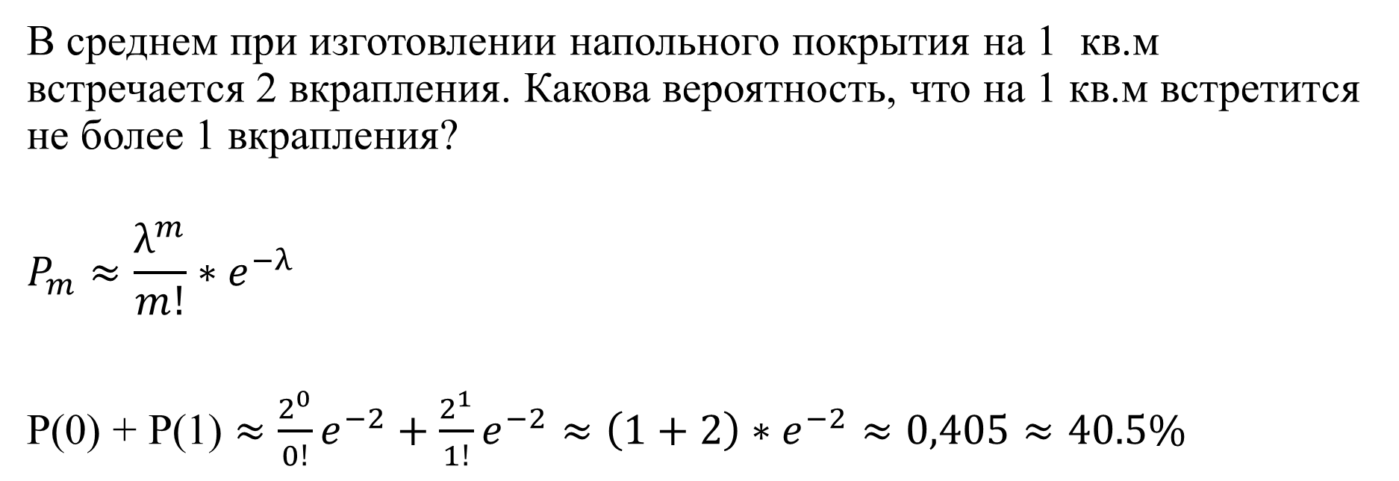
Распределение Пуассона
В среднем при изготовлении напольного покрытия на 1 кв.м встречается 2 вкрапления. Какова вероятность, что на 1 кв.м встретится не более 1 вкрапления?
$$P_{m}≈\frac{λ^{m}}{m!}∗e^{−λ}$$
P(0) + P(1) $≈$ $\frac{2^{0}}{0!}e^{−2}+\frac{2^{1}}{1!}e^{−2}≈\left(1+2\right)∗e^{−2}≈0,405≈40.5\%$

Slide 22
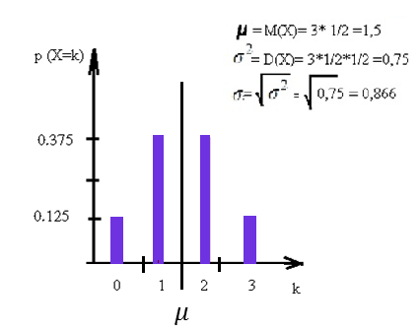
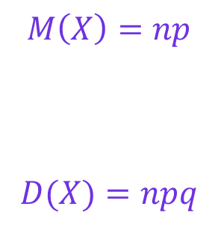
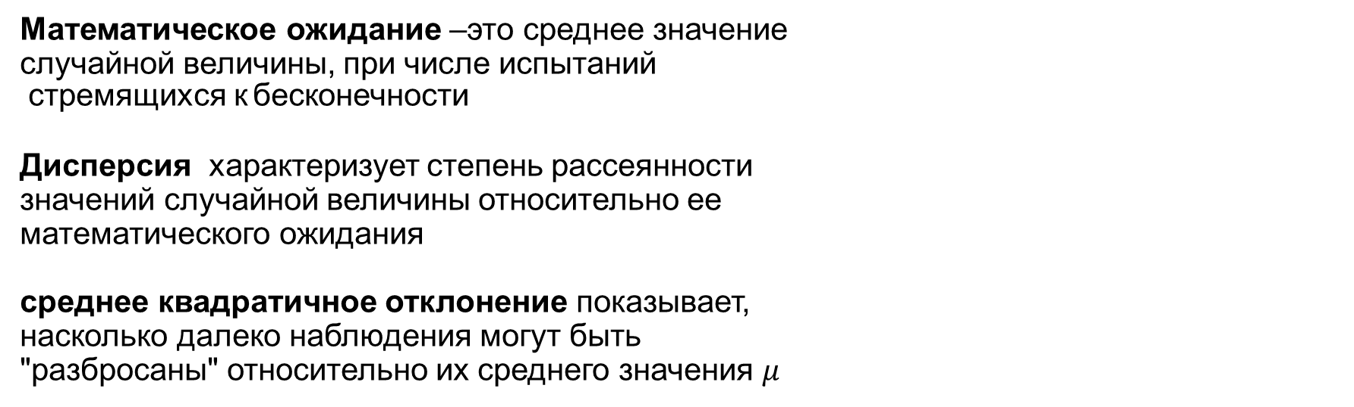
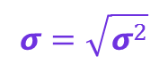
Математическое ожидание и дисперсия для биномиального распределения
$$M\left(X\right)=np$$
$$D(X)=npq$$
$$σ=\sqrt{σ^{2}}$$
Математическое ожидание –это среднее значение
случайной величины, при числе испытаний
стремящихся к бесконечности
Дисперсия характеризует степень рассеянности
значений случайной величины относительно ее
математического ожидания
среднее квадратичное отклонение показывает,
насколько далеко наблюдения могут быть
"разбросаны" относительно их среднего значения $μ$

Slide 23
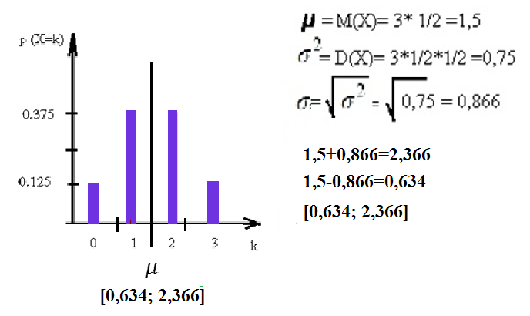

Slide 24
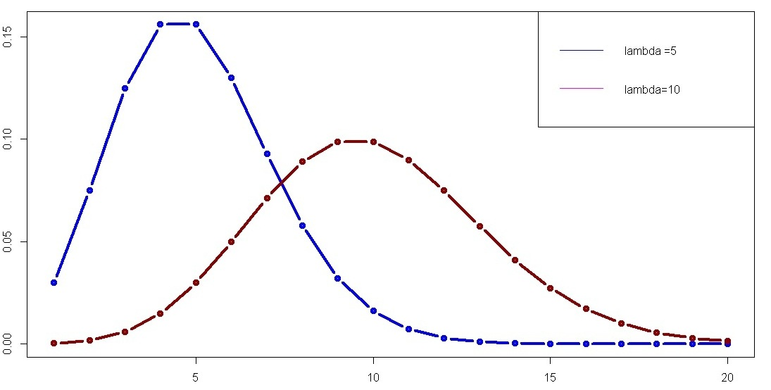
Математическое ожидание и дисперсия для распределения Пуассона
М (Х) = n*p= λ
D (X) = λ

Slide 25
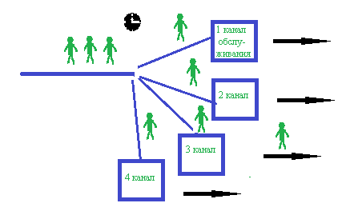

Распределение Пуассона часто применяется в теории массового обслуживания (ТМО). ТМО - это раздел теории вероятностей, в котором исследуется рациональный выбор структуры системы обслуживания и процесса обслуживания на основе изучения потоков требований на обслуживание, поступающих в систему и выходящих из неё, длительности ожидания и длины очередей.
$λ$- число клиентов / час
Система массового обслуживания

Slide 26
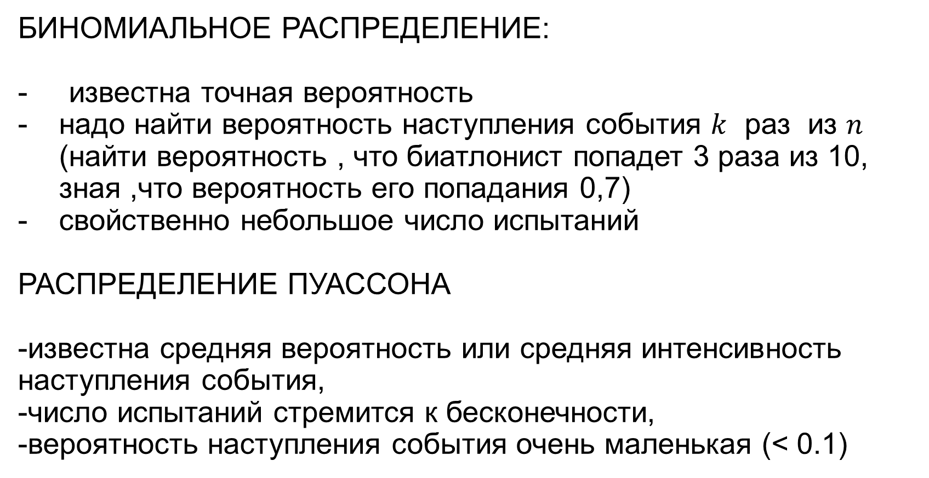
Как распознать биномиальное распределение и распределение Пуассона?
БИНОМИАЛЬНОЕ РАСПРЕДЕЛЕНИЕ:
- известна точная вероятность
надо найти вероятность наступления события $k$ раз из $n$ (найти вероятность , что биатлонист попадет 3 раза из 10, зная ,что вероятность его попадания 0,7)
свойственно небольшое число испытаний
РАСПРЕДЕЛЕНИЕ ПУАССОНА
-известна средняя вероятность или средняя интенсивность наступления события,
-число испытаний стремится к бесконечности,
-вероятность наступления события очень маленькая (< 0.1)

Slide 27
Итоги
Дискретная случайная величина
Закон распределения вероятностей дискретной случайной величины
Биномиальное распределение, формула Бернулли
Распределение Пуассона

